Slide 1
Thomas Nickl
Kompetenzorientiertes Arbeiten in der 13. Jgst. Teil I:
Allgemeines und
Neurobiologie
9. Juli 2025

Slide 2
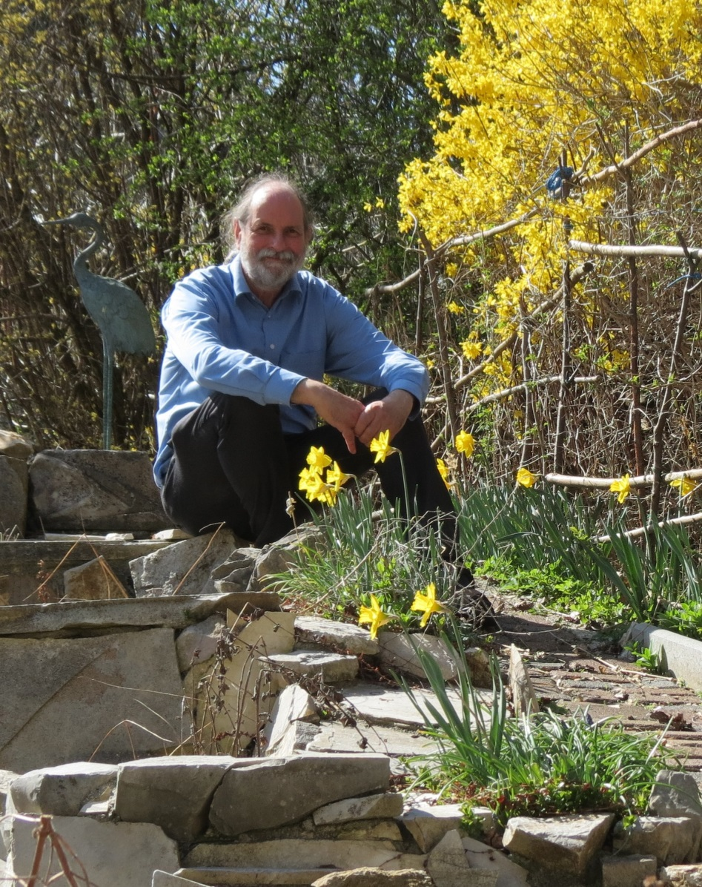
Zur Person
Baujahr 1953
Diplombiologe
Lehramt Biologie, Chemie, Geographie
Auslandsdienst (Bilbao) 1993-1999
Seminarlehrer für Biologie 2007-2019
Buchner-Verlag seit 2020

Slide 3
Meine Intentionen:
Lehrkräfte nicht überlasten
Freude am neuen Kurs
ausführliche konkrete Hilfestellung durch Bereitstellung didaktisch-methodischer Skripten und Arbeitsmaterialien
  inhaltlich (viele neue Aspekte!)
  didaktisch-methodisch

Slide 4
Meine Intentionen:
Kursteilnehmer nicht überlasten, v. a. vor zu vielen Lerninhalten schützen
Nicht zu viel voraussetzen! Nicht-NTGler haben geringere Vorkenntnisse in Chemie!
Kompetenzen der Kursteilnehmer stärken
Freude am Kurs, Motivation für die Studienwahl
ggf. Begabtenförderung

Slide 5
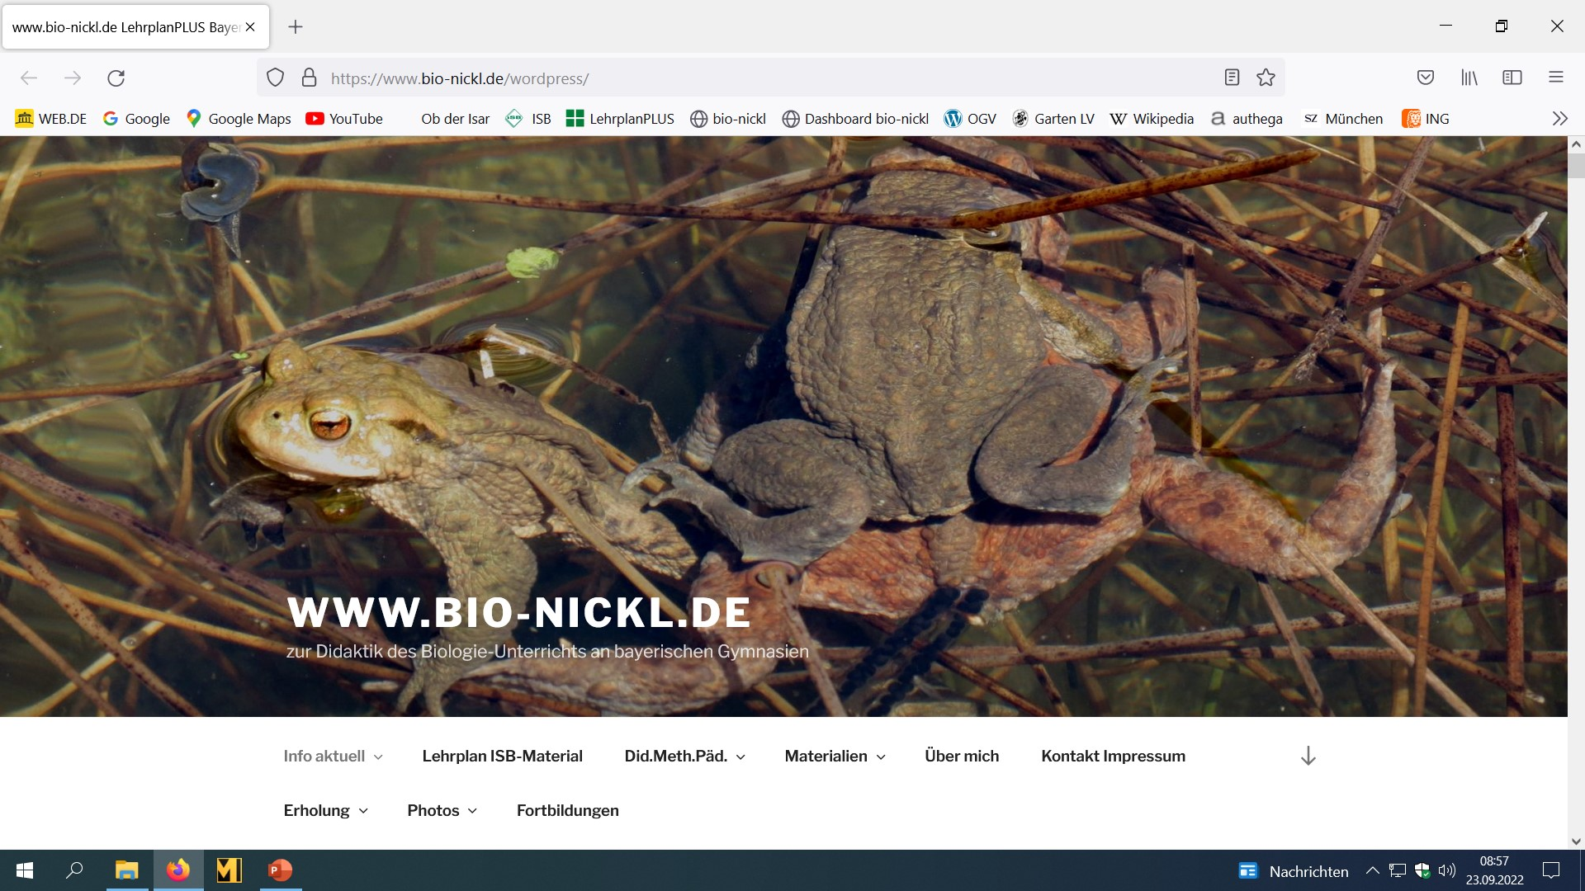

Slide 6
Hier ist diese Multimedia-Präsentation eingestellt.

Slide 8
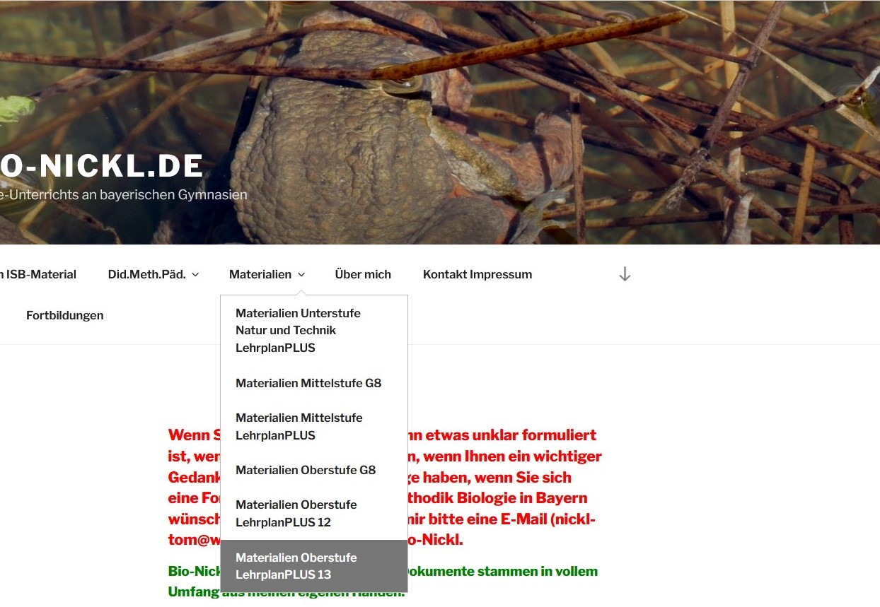

Slide 9
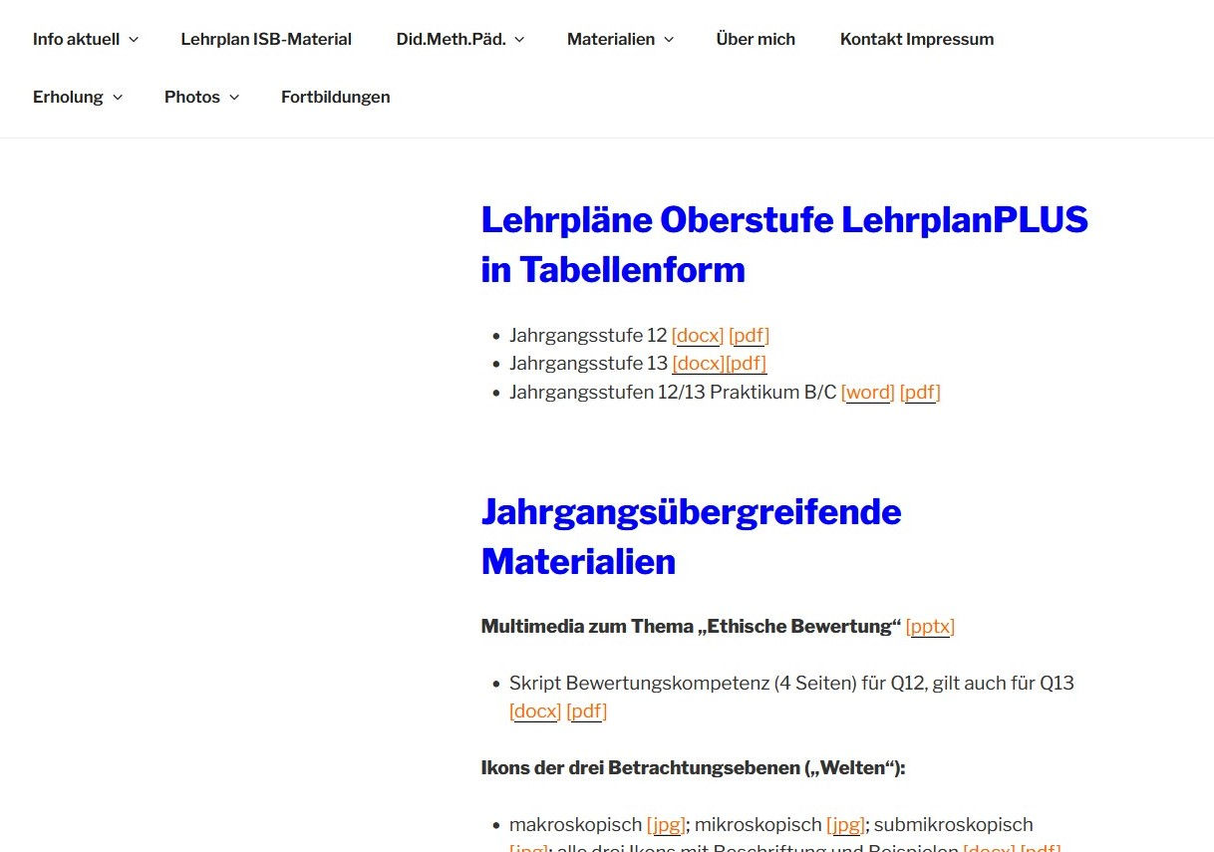

Slide 10
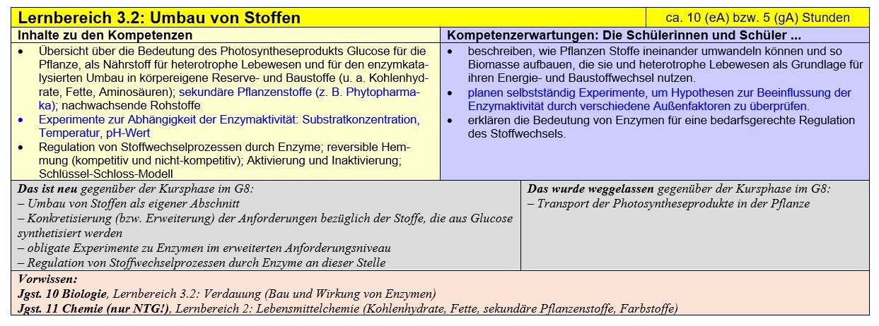

Slide 11
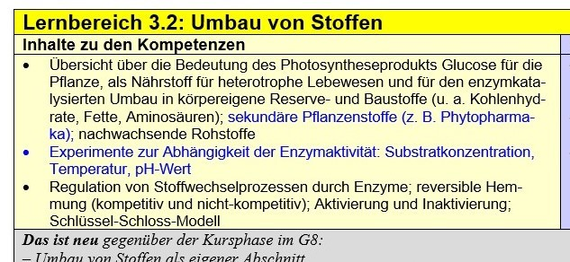

Slide 12
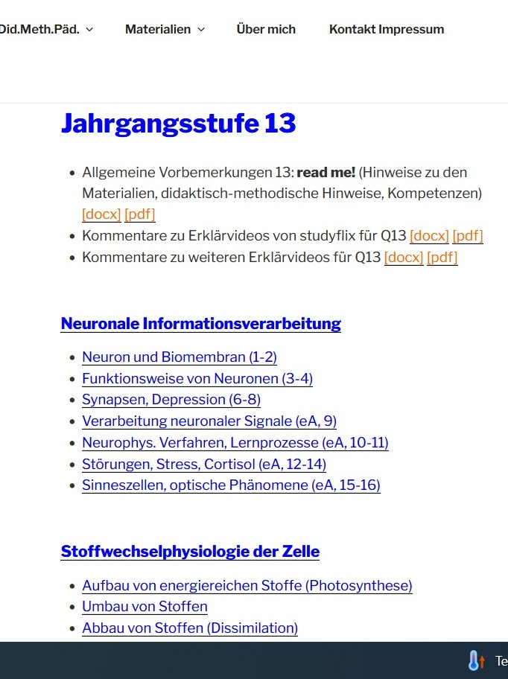

Slide 15
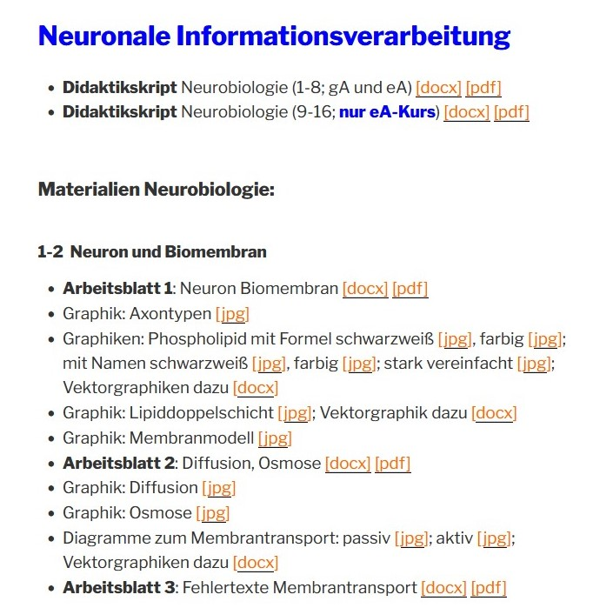

Slide 17
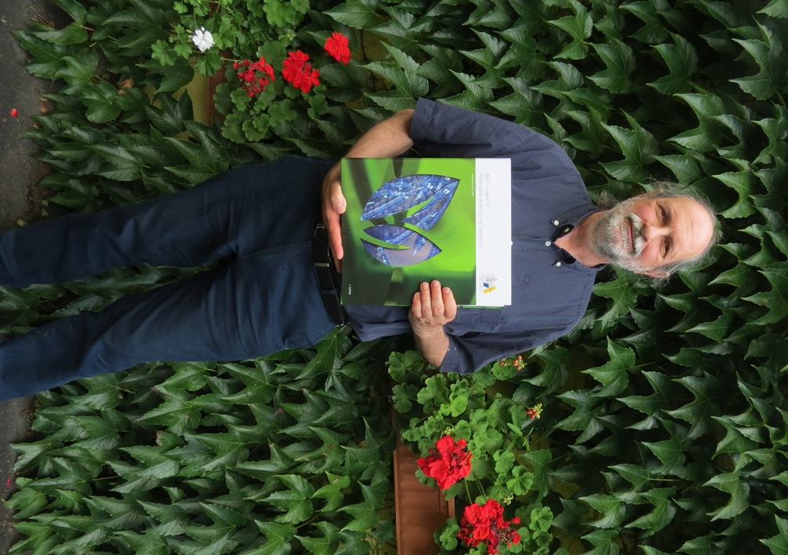

Medien
ALP: Versuchsblätter aus „Bio? – Logisch!“
2. verbesserte und ergänzte Auflage!

Slide 18

Medien
Weise Beschränkung auf die Aspekte im LehrplanPLUS.
Lassen Sie sich nicht von den Büchern verführen!

Slide 19
Medien
Weise Beschränkung auf die Aspekte im LehrplanPLUS.
Lassen Sie sich nicht von den Büchern verführen!
(Auch nicht von bio-nickl!)

Slide 20
Medien
Weise Beschränkung auf die Aspekte im LehrplanPLUS.
Lassen Sie sich nicht von den Büchern verführen!
Zusätzliches eignet sich zur Begabten-Förderung.

Slide 21

Medien
Erklärvideos:
Im Unterricht darauf eingehen, auch wenn Sie diese nicht als Unterrichts-Medien einsetzen, denn sie enthalten Unschärfen und Fehler.

Slide 22
Leitlinien
Mein Vortrag und meine Skripten zielen auf den Normalbetrieb ab (ohne Corona).
Vermutlich müssen Sie also Abstriche machen.
Deshalb ist Evaluation des Vorwissens bei den Schülern so wichtig.

Slide 23
Leitlinien
problemorientiertes Erarbeiten

Slide 24
Leitlinien
problemorientiertes Erarbeiten
Fragen stellen und beantworten, nicht so sehr Fakten lernen.

Slide 25
Leitlinien
problemorientiertes Erarbeiten
Fragen stellen und beantworten, nicht so sehr Fakten lernen.
Vorwissen anwenden im neuen Kontext (kumulatives Arbeiten).

Slide 26
Leitlinien
problemorientiertes Erarbeiten
Fragen stellen und beantworten, nicht so sehr Fakten lernen.
Vorwissen anwenden im neuen Kontext (kumulatives Arbeiten).
Nicht stoffhubern!

Slide 27
Leitlinien
problemorientiertes Erarbeiten
der Weg der Erkenntnisgewinnung

Slide 28
Leitlinien
problemorientiertes Erarbeiten
der Weg der Erkenntnisgewinnung
Modell-Diskussion

Slide 29
Leitlinien
problemorientiertes Erarbeiten
der Weg der Erkenntnisgewinnung
Modell-Diskussion
NTG / Nicht-NTG: Vorwissen beachten

Slide 30
Leitlinien
problemorientiertes Erarbeiten
der Weg der Erkenntnisgewinnung
Modell-Diskussion
NTG / Nicht-NTG: Vorwissen beachten
Vorwissen und Vorkonzepte evaluieren

Slide 31
Leitlinien
problemorientiertes Erarbeiten
der Weg der Erkenntnisgewinnung
Modell-Diskussion
NTG / Nicht-NTG: Vorwissen beachten
Vorwissen und Vorkonzepte evaluieren
sprachsensibler Unterricht

Slide 32
Leitlinien
problemorientiertes Erarbeiten
der Weg der Erkenntnisgewinnung
Modell-Diskussion
NTG / Nicht-NTG: Vorwissen beachten
Vorwissen und Vorkonzepte evaluieren
sprachsensibler Unterricht
Berufsbilder

Slide 33
Leitlinien
WENIGER
IST
MEHR!

Slide 34
Leitlinien
WENIGER
IST
MEHR!
Faktenwissen
Erkenntnis / Verständnis

Slide 35
Leitlinien
Stets klar machen:
Was ist Lerninhalt?
Was dient nur als Arbeitsmaterial?
Das war noch nie so wichtig wie in der Kursphase nach LehrplanPLUS!
(v. a. wegen der Lernaufgaben)

Slide 36

Leitlinien
Anagramm:

Slide 37
Situation in der 13. Jgst.
Kursteilnehmer:
Lücken im Vorwissen (lange her, Corona)
Vorkonzepte (ggf. beim Klimawandel)
kontinuierliche Übung mit Aufgaben

Slide 38
Neurobiologie allgemein
Sehr viele Aspekte stehen bei der Neuro-biologie im LehrplanPLUS:
Zeitplan unbedingt einhalten!
Lerninhalte („Prüfungsstoff“) nicht ausufern lassen!
Möglichst keine Lerninhalte ausweisen, die nicht im LehrplanPLUS stehen!

Slide 39
Neurobiologie allgemein
Unsichere Vorkenntnisse aus Chemie und Elektrophysik:
ggf. Berührungsängste bei den Modellen für Ruhe- und Aktionspotential, Erregungsleitung, Synapsentätigkeit

Slide 40
Neurobiologie allgemein
Vorwissen:
8. Klasse: Bau Nervenzelle, Funktion Synapse

Slide 41
Neurobiologie allgemein
Vorwissen:
8. Klasse: Bau Nervenzelle, Funktion Synapse
Chemie (8./9.): Kation, Anion; K⁺ / Na⁺ / Cl⁻

Slide 42
Neurobiologie allgemein
Vorwissen:
8. Klasse: Bau Nervenzelle, Funktion Synapse
Chemie (8./9.): Kation, Anion; K⁺ / Na⁺ / Cl⁻
Chemie (9./10.): Polarität von kovalenten Bindungen; hydrophil, hydrophob, lipophil, amphiphil

Slide 43
Neurobiologie allgemein
Vorwissen:
8. Klasse: Bau Nervenzelle, Funktion Synapse
Chemie (8./9.): Kation, Anion; K⁺ / Na⁺ / Cl⁻
Chemie (9./10.): Polarität von kovalenten Bindungen; hydrophil, hydrophob, lipophil, amphiphil
Biologie: einzelne Aspekte zur Biomembran

Slide 44
1 Bau einer Nervenzelle

Slide 45
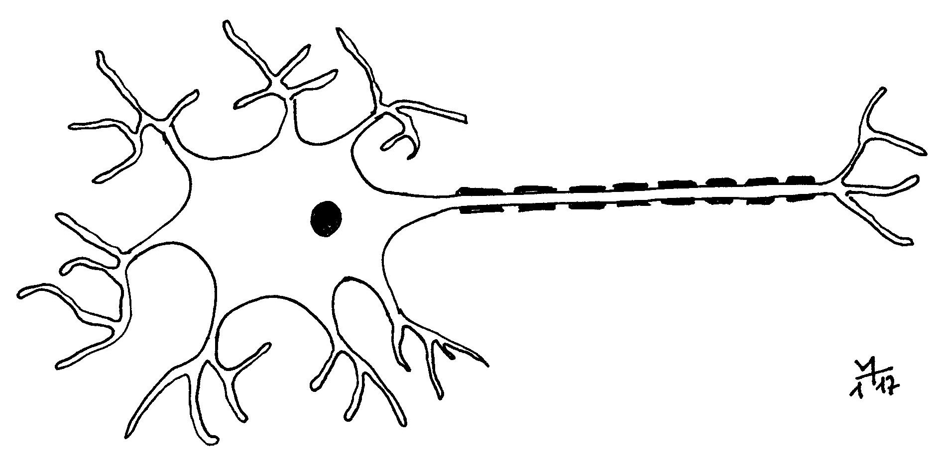
1 Bau einer Nervenzelle
das Soma der/das Axon die Axon-
verzweigung
die Hüllzelle
der (die Myelinscheide)
Dendrit der Schnürring
Nicht: Schwannsche Zelle, Ranvierscher Schnürring, Nissl-Schollen

Slide 46
1 Bau einer Nervenzelle
das Soma der/das Axon die Axon-
verzweigung
die Hüllzelle
der (die Myelinscheide)
Dendrit der Schnürring
Das Axon funktioniert nicht wie ein Kabel!

Slide 47
2 Biomembran, Stofftransport

Slide 48
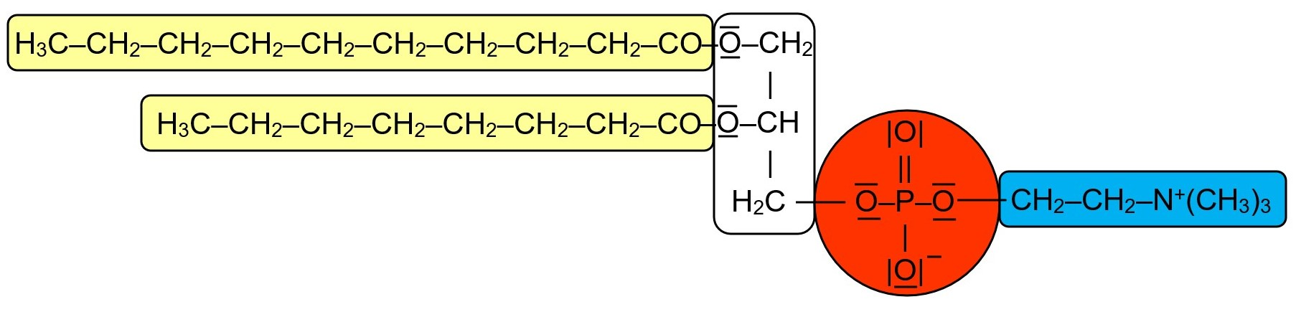
2 Biomembran, Stofftransport
Phospholipide: Didaktische Reduktion zusammen mit dem Kurs

Slide 49
2 Biomembran, Stofftransport
Phospholipide: Didaktische Reduktion zusammen mit dem Kurs
Nur NTG-Schüler kennen aus der Chemie die Fette!

Slide 50
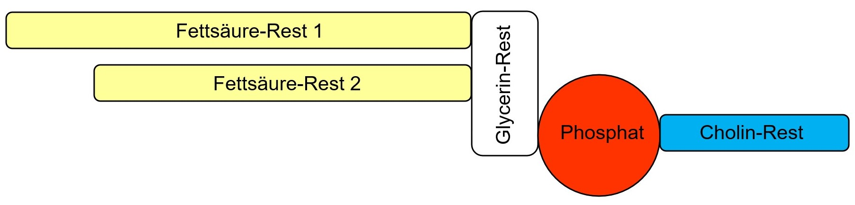
2 Biomembran, Stofftransport
Phospholipide: Didaktische Reduktion zusammen mit dem Kurs

Slide 51

2 Biomembran, Stofftransport
Phospholipide: Didaktische Reduktion zusammen mit dem Kurs

Slide 52
2 Biomembran, Stofftransport
Phospholipide: Didaktische Reduktion zusammen mit dem Kurs
unpolar
polar
Die Begriffe lipophil (hydrophob), hydrophil (lipophob) und amphiphil sind Stoffeigen-schaften und gehören zur Stoffebene.

Slide 53
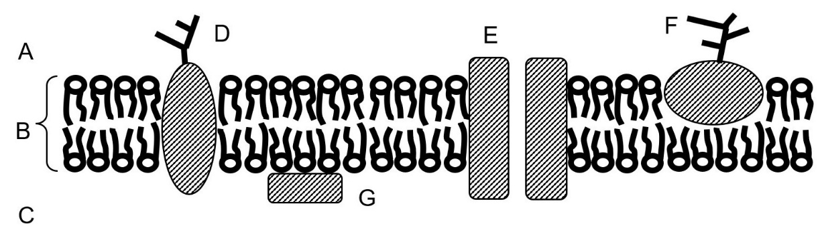
2 Biomembran, Stofftransport
Zellmembran (Beispiel für Biomembran) mit angelagertem, eingelagertem und integralen Proteinen
Glykoprotein steht nicht im LehrplanPLUS

Slide 54
2 Biomembran, Stofftransport
Diffusion
Osmose
Konzentrations-Gefälle (-Gradient)
selektive Permeabilität

Slide 55
2 Biomembran, Stofftransport
Diffusion
Osmose
Konzentrations-Gefälle (-Gradient)
selektive Permeabilität
Nicht einfach voraussetzen!
Evaluieren und ggf. besprechen!

Slide 56
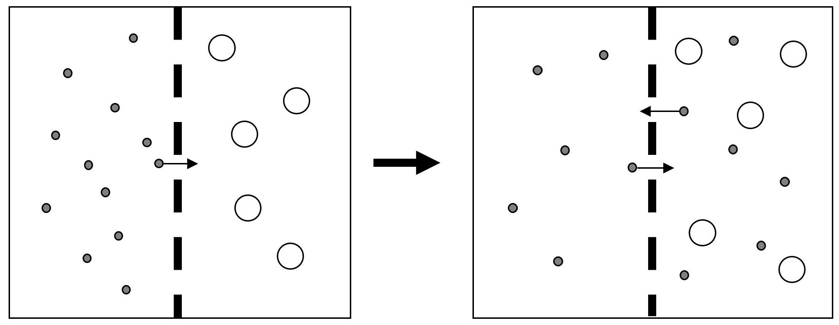
2 Biomembran, Stofftransport
Hypothetischer
Anfangszustand
Gleichgewichts-
zustand

Slide 57
2 Biomembran, Stofftransport
Hypothetischer
Anfangszustand
Gleichgewichts-
zustand
Fachbegriff: osmotische Kraft F_{osm}

Slide 58
2 Biomembran, Stofftransport
Stofftransport durch eine Membran:
freie Diffusion (klein, ungeladen)

Slide 59
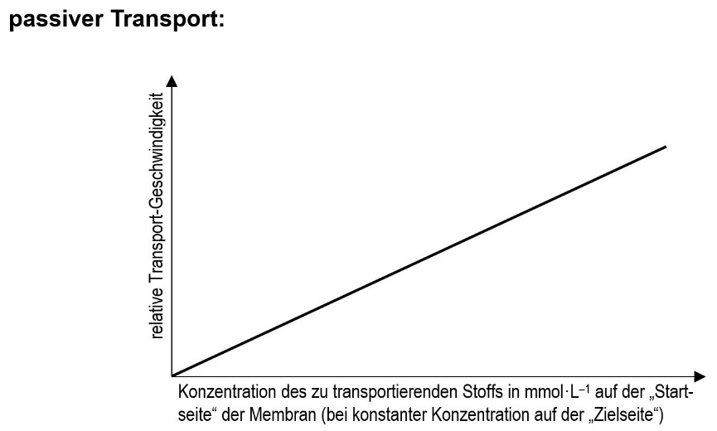
2 Biomembran, Stofftransport
Stofftransport durch eine Membran:
freie Diffusion (klein, ungeladen)

Slide 60
2 Biomembran, Stofftransport
Stofftransport durch eine Membran:
freie Diffusion (klein, ungeladen)
passiver Transport durch Tunnelproteine

Slide 61
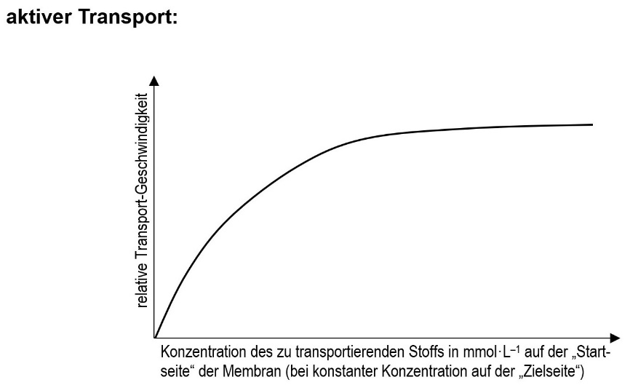
2 Biomembran, Stofftransport
Stofftransport durch eine Membran:
freie Diffusion (klein, ungeladen)
passiver Transport durch Tunnelproteine
aktiver Transport durch Tunnelproteine

Slide 62
2 Biomembran, Stofftransport
Stofftransport durch eine Membran
Fachbegriffe, die nicht im LehrplanPLUS stehen:
Antiport und Symport
Unterscheidung zwischen Kanalprotein und Carrier
primärer und sekundärer aktiver Transport

Slide 63
3 Ruhepotential

Slide 64
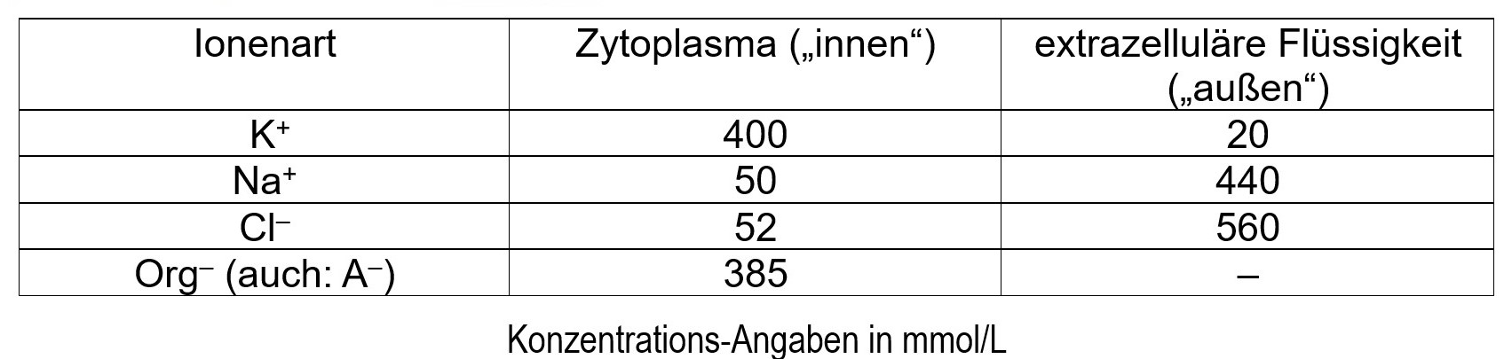
3 Ruhepotential
Didaktische Reduktion gemeinsam mit dem Kurs

Slide 65
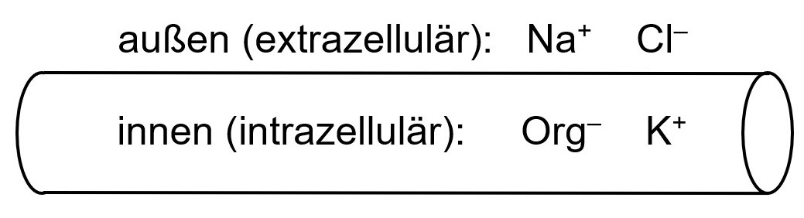
3 Ruhepotential
Didaktische Reduktion gemeinsam mit dem Kurs

Slide 66
3 Ruhepotential
Didaktische Reduktion gemeinsam mit dem Kurs
„Meer-wasser“

Slide 67
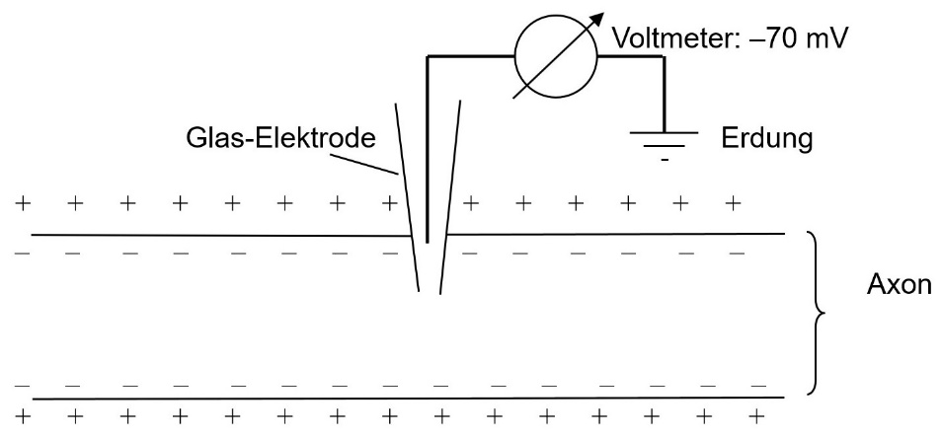
3 Ruhepotential
Messung von Membranpotentialen
Mess- oder Ableit-Elektrode:

Slide 68
3 Ruhepotential
Begriff Potential:
Spannungsdifferenz
Ruhepotential am Neuron: - 70 mV innen gegen außen

Slide 69
3 Ruhepotential
Begriff Potential:
Spannungsdifferenz
Ruhepotential am Neuron: - 70 mV innen gegen außen
Aktionspotential: zeitlicher Verlauf des Membran-Potentials mit Spitze bei + 30 mV

Slide 70
3 Ruhepotential
Ursachen des Ruhepotentials:
Konzentrations-Gradient, -Gefälle, -Unterschied (chemischer Gradient)
elektrostatischer bzw. elektrischer Gradient, Spannungs-Unterschied

Slide 71
3 Ruhepotential
Ursachen des Ruhepotentials:
Konzentrations-Gradient, -Gefälle, -Unterschied (chemischer Gradient)
→ osmotische Kraft F_{osm}
elektrostatischer bzw. elektrischer Gradient, Spannungs-Unterschied
→ elektrostatische Kraft F_{el}

Slide 72
3 Ruhepotential
Ursachen des Ruhepotentials:
Konzentrations-Gradient, -Gefälle, -Unterschied (chemischer Gradient)
→ osmotische Kraft F_{osm}
elektrostatischer bzw. elektrischer Gradient, Spannungs-Unterschied
→ elektrostatische Kraft F_{el}
RP: GGW von osmotischer und elektrostat. Kraft
(auf Kalium-Ionen)

Slide 73
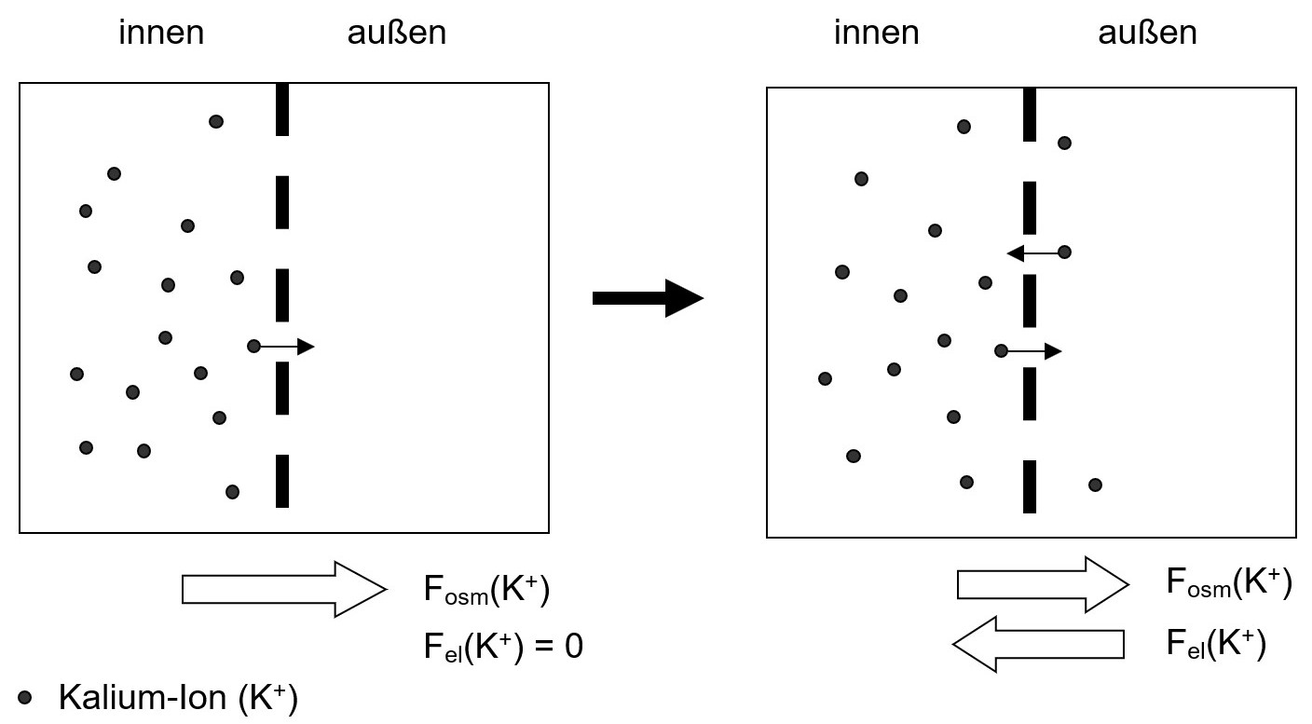
3 Ruhepotential
Hypothetischer Anfangszustand
Gleichgewichts-Zustand

Slide 74
3 Ruhepotential
Aufrechterhaltung des Ruhepotentials:
Leckstrom
Kräfte auf die Natrium-Ionen (Anwendung)
Auswirkung: vorläufig nur „Verringerung des Betrags beim Ruhepotential“ (noch kein Über-schreiten der Schwelle)
nicht: „positiveres Ruhepotential“!

Slide 75
3 Ruhepotential
Aufrechterhaltung des Ruhepotentials:
Leckstrom
Kräfte auf die Natrium-Ionen (Anwendung)
Auswirkung: vorläufig nur „Verringerung des Betrags beim Ruhepotential“ (noch kein Über-schreiten der Schwelle)
Lösung des Problems: aktiver Transport von Natrium-Ionen nach außen (Natrium-Kalium-Pumpe)

Slide 76
4 Aktionspotential

Slide 77
4 Aktionspotential
Verlauf des Aktionspotentials (auch wenn‘s im LehrplanPLUS erst an 2. Stelle steht)
Beschränkung auf Kalium- und Natrium-Ionen
Fachbegriff: spannungsgesteuerter Ionen-Kanal

Slide 78
4 Aktionspotential
Verlauf des Aktionspotentials (auch wenn‘s im LehrplanPLUS erst an 2. Stelle steht)
Beschränkung auf Kalium- und Natrium-Ionen
Fachbegriff: spannungsgesteuerter Ionen-Kanal
Ionenverhältnisse: Kräfte auf die Ionen, Öffnungs-phasen der Ionen-Kanäle, Ionen-Bewegungen

Slide 79
4 Aktionspotential
Verlauf des Aktionspotentials (auch wenn‘s im LehrplanPLUS erst an 2. Stelle steht)
Beschränkung auf Kalium- und Natrium-Ionen
Fachbegriff: spannungsgesteuerter Ionen-Kanal
Ionenverhältnisse: Kräfte auf die Ionen, Öffnungs-phasen der Ionen-Kanäle, Ionen-Bewegungen
Mechanismus der Hyperpolarisierung weglassen
Repolarisierung durch die Natrium-Kalium-Pumpe

Slide 80
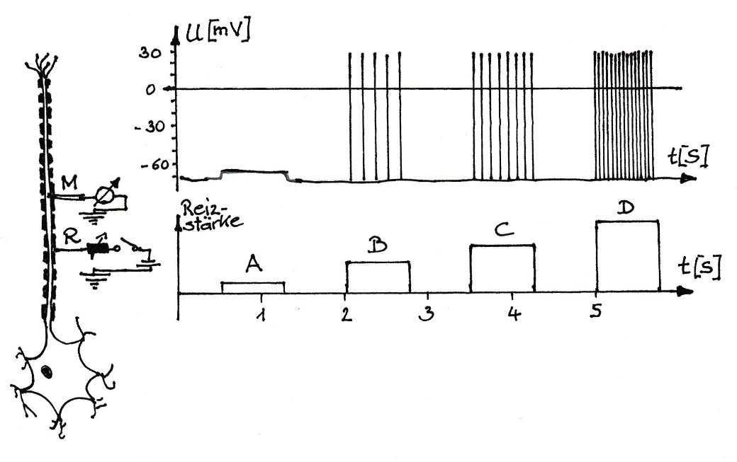
4 Aktionspotential
Codierung:
Aktionspotential: Alles-oder-Nichts-Prinzip
Graduiertes Potential

Slide 81
4 Aktionspotential
Codierung:
Alles-oder-Nichts-Prinzip
Schwellenwert
Signalumwandlung von Amplituden- auf Frequenz-Modulation
Refraktärphasen (nicht zu kompliziert machen)
Computer: auch binär codiert, aber nicht frequenz-moduliert

Slide 82
5 Erregungsleitung im Axon

Slide 83
5 Erregungsleitung im Axon
Fachsprache:
eigentlich Informationsleitung (Erregung kann ein Synonym für Aktionspotential sein)
AP wird nicht weitergeleitet (bleibt am Schnürring)
Kosten-Nutzen-Betrachtung:
myelinisiertes bzw. nicht myelinisiertes Axon

Slide 84
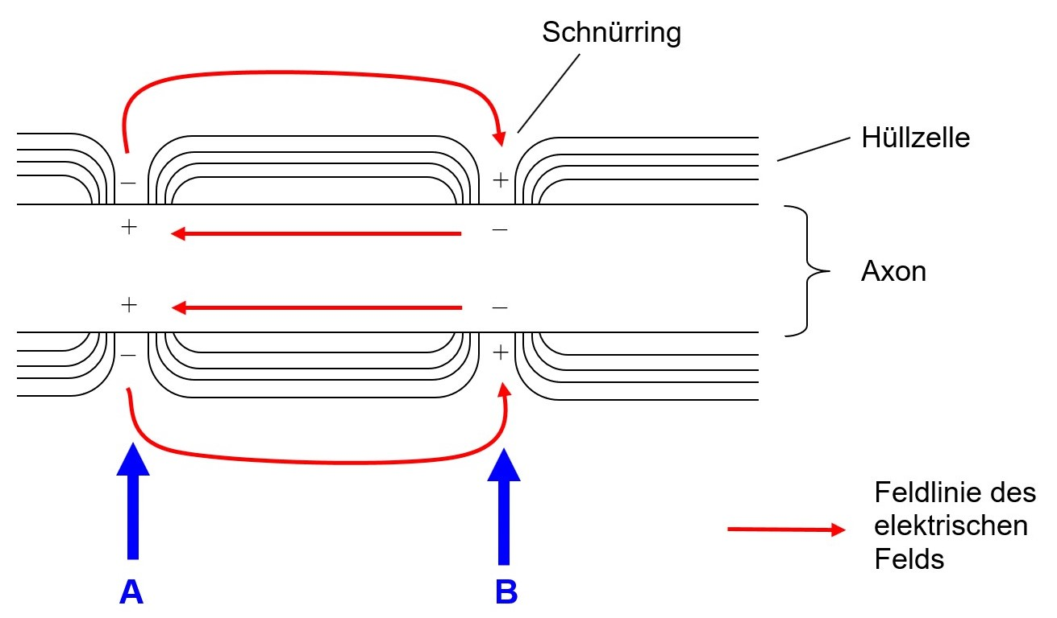
5 Erregungsleitung im Axon
Erklärung über elektrisches Feld
oder durch Ausgleichsströmchen

Slide 85
6 neuro-muskuläre Synapse

Slide 86
6 neuro-muskuläre Synapse
LehrplanPLUS:
„elektrochemische Vorgänge an einer erregenden chemischen Synapse“
„Prinzip der Stoffeinwirkung an der neuromuskulären Synapse“
Deshalb als Beispiel: neuro-muskuläre Synapse

Slide 87
7 Depression

Slide 88
7 Depression
NEU: Endlich im Lehrplan gelandet!
Symptome und Schweregrade
diverse Ursachen, v. a. diskutieren:
- Monoamin-Hypothese
- Vulnerabilitäts-Stress-Modell
2-3 Unterrichtsstunden

Slide 89
7 Depression
Monoamin-Hypothese:
Neurotransmitter Serotonin und Noradrenalin (mit 1 Aminogruppe) haben zu geringe Aktivität im Gehirn

Slide 90
7 Depression
Monoamin-Hypothese:
Neurotransmitter Serotonin und Noradrenalin (mit 1 Aminogruppe) haben zu geringe Aktivität im Gehirn
Therapie:
Erhöhung der Transmitter-Konzentration z. B. durch Gabe von Serotonin-Wiederaufnahme-Hemmer

Slide 91
7 Depression
Monoamin-Hypothese:
Neurotransmitter Serotonin und Noradrenalin (mit 1 Aminogruppe) haben zu geringe Aktivität im Gehirn
Therapie:
Erhöhung der Transmitter-Konzentration z. B. durch Gabe von Serotonin-Wiederaufnahme-Hemmer
Kritik:
monokausales Modell; Konzentrations-Unterschiede zwischen Gesunden und Patienten nicht verifiziert

Slide 92
7 Depression
Vulnerabilitäts-Stress-Modell
Vulnerabilität = Verletzlichkeit, höhere Anfälligkeit für Depression

Slide 93
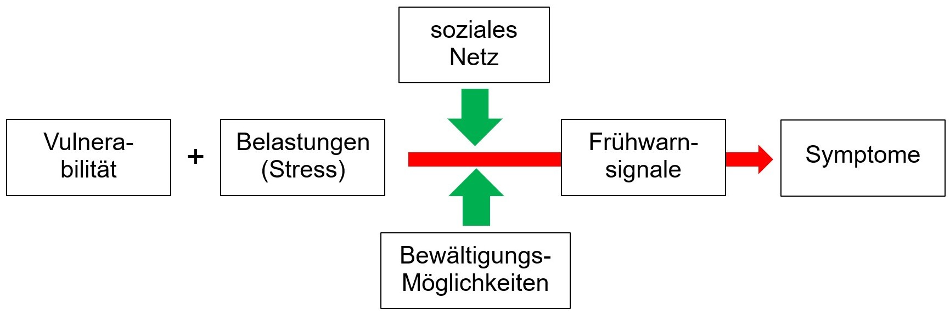
7 Depression
Vulnerabilitäts-Stress-Modell
Vulnerabilität = Verletzlichkeit, höhere Anfälligkeit für Depression

Slide 94
7 Depression
Vulnerabilitäts-Stress-Modell
Vulnerabilität = Verletzlichkeit, höhere Anfälligkeit für Depression

Slide 95
7 Depression
Vulnerabilitäts-Stress-Modell
Vulnerabilität = Verletzlichkeit, höhere Anfälligkeit für Depression
multifaktorielles Modell, Schwellenwert

Slide 96
7 Depression
Komplexität des Krankheitsbildes
Akzeptanz als Krankheit
Therapie-Ansätze
soziale Aspekte:
- Folgen für die Betroffenen
- Umgang mit Betroffenen

Slide 97
7 Depression
Ich nehme deine Erkrankung ernst.
Es ist nicht deine Schuld!
Komm mal in den Arm!
Kann ich dich unterstützen? (z. B. zum Arzt begleiten)
Ich bin für
dich da!

Slide 98
Ab jetzt nur noch eA-Kurs!
Block 2:

Slide 99
8 Verarbeitung neuronaler Signale

Slide 100
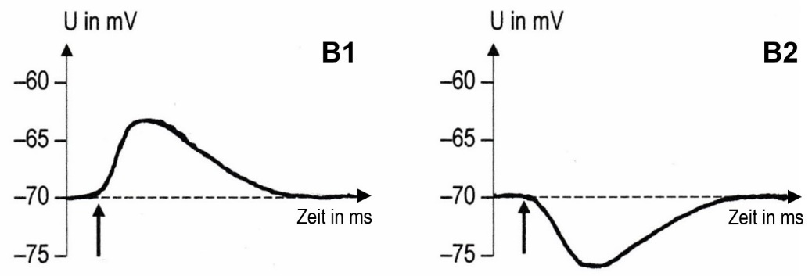
8 Verarbeitung neuronaler Signale
Neuro-neuronale Synapsen:
weitere Transmitter
Postsynaptische Signale:
EPSP und IPSP: graduierte Signale
Ionenmechanismen und Kräfte

Slide 101
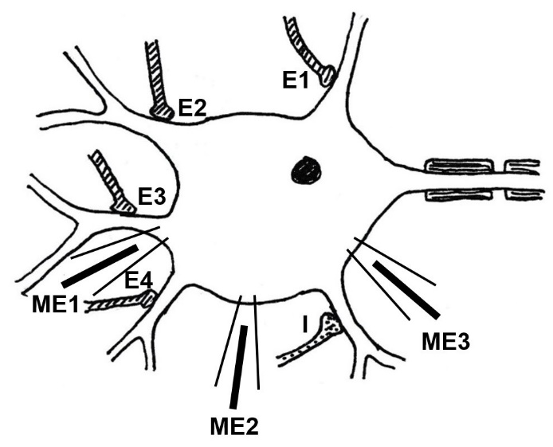
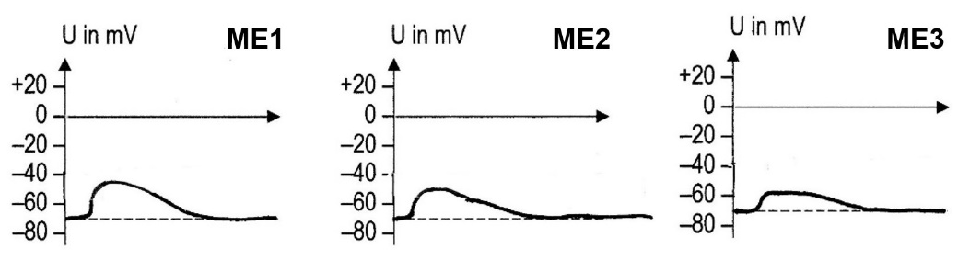
8 Verarbeitung neuronaler Signale
Verrechnung postsynaptischer Signale:
passive Ausbreitung des Signals mit Verlust

Slide 102
8 Verarbeitung neuronaler Signale
Verrechnung postsynaptischer Signale:
passive Ausbreitung des Signals mit Verlust

Slide 103
8 Verarbeitung neuronaler Signale
Verrechnung postsynaptischer Signale:
passive Ausbreitung des Signals mit Verlust
räumliche Summation: gleichzeitig am Axonhügel eintreffende Signale aus unterschiedlichen Orten

Slide 104
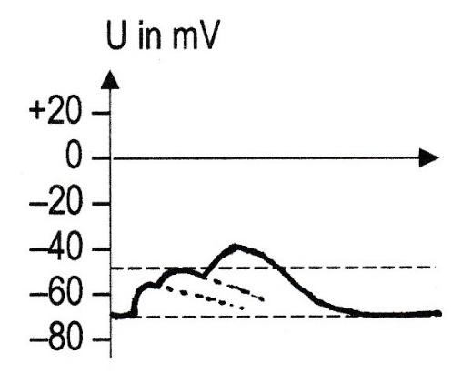
8 Verarbeitung neuronaler Signale
Verrechnung postsynaptischer Signale:
passive Ausbreitung des Signals mit Verlust
räumliche Summation: gleichzeitig am Axonhügel eintreffende Signale aus unterschiedlichen Orten
zeitliche Summation: nacheinander am Axonhügel eintreffende Signale

Slide 105
8 Verarbeitung neuronaler Signale
Hemmung bei der Signalübertragung:
Im LehrplanPLUS steht bei Inhalten nur:
„elektrochemische Vorgänge an einer hemmenden chemischen Synapse“
Trotzdem kann es sinnvoll sein, ein konkretes Beispiel für eine Hemmung zu betrachten, denn bei den Kom-petenzen steht:
„Notwendigkeit von erregenden und hemmenden Synapsen für eine geregelte Signalüber­tragung“

Slide 106
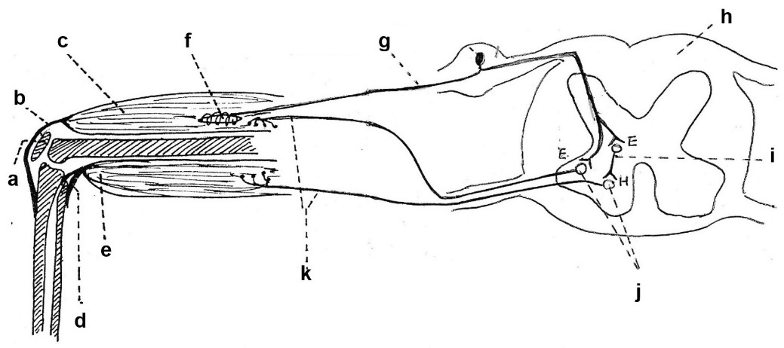
8 Verarbeitung neuronaler Signale
Hemmung bei der Signalübertragung:
a) Hemm-Neuronen beim Patellarsehnen-Reflex
Strecker-Muskel wird gereizt
Beuger-Muskel wird blockiert

Slide 107
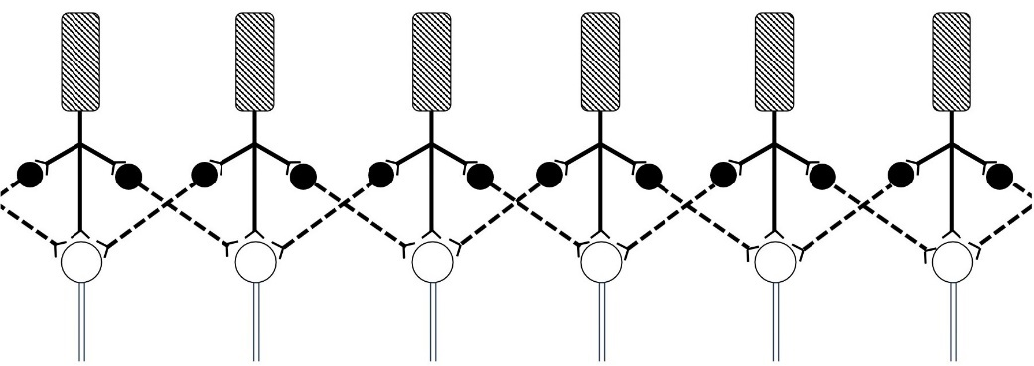
8 Verarbeitung neuronaler Signale
Hemmung bei der Signalübertragung:
b) Kontrastverstärkung durch laterale Hemmung
Tastsinneszellen in der Haut mit Axonver-zweigungen
ableitende Neuronen

Slide 108
9 Neurophysiologische Verfahren

Slide 109
9 Neurophysiologische Verfahren
Elektroneurographie (ENG)
Begriffsklärungen zuvor:
Nerv: Bündel aus Axonen
peripherer Nerv mit sensorischen und motorischen Axonen
Summenpotential: an der Oberfläche gemessene Potentiale aller darunter liegenden Axone

Slide 110
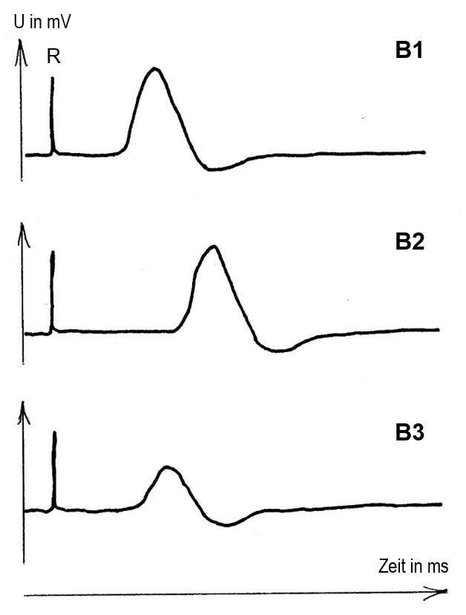
9 Neurophysiologische Verfahren
Elektroneurographie (ENG)
gesunder Zustand

Slide 111
9 Neurophysiologische Verfahren
Elektroneurographie (ENG)
gesunder Zustand
Signal kommt verzögert:
Myelinscheiden geschädigt

Slide 112
9 Neurophysiologische Verfahren
Elektroneurographie (ENG)
gesunder Zustand
Signal kommt verzögert:
Myelinscheiden geschädigt
Signal ist verkleinert:
einzelne Axone unterbrochen

Slide 113
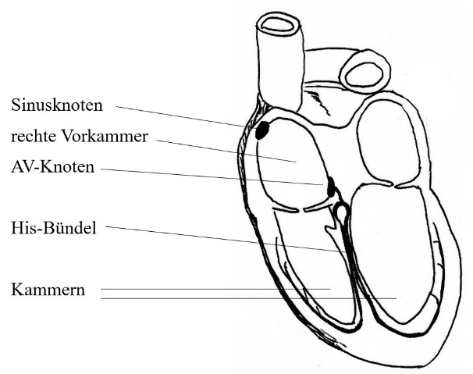
9 Neurophysiologische Verfahren
Elektrokardiographie (EKG)
Erinnerung: Bau und Funktion des Herzens (10. Kl.)
Die neuen Begriffe stellen keine Lerninhalte dar, sondern dienen lediglich der Orientierung.

Slide 114
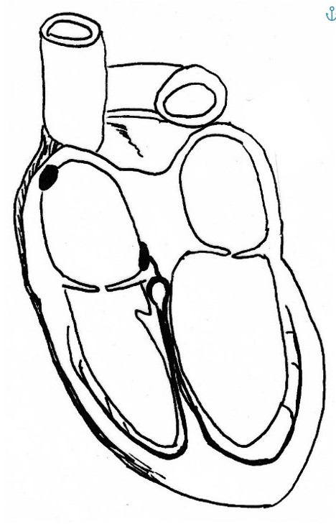
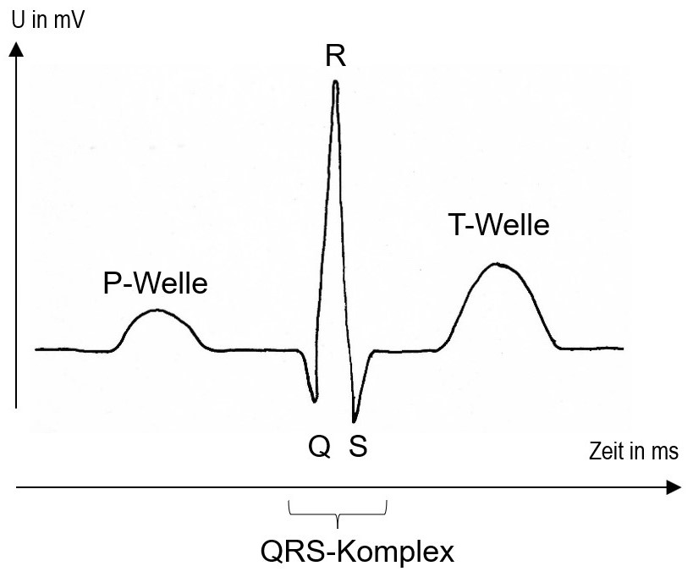
9 Neurophysiologische Verfahren
Elektrokardiographie (EKG)
Zuordnung der Signale
Sinusknoten: Vorhöfe
Rückbildung der Erregung in den Kammern
His-Bündel:
Kammern

Slide 115
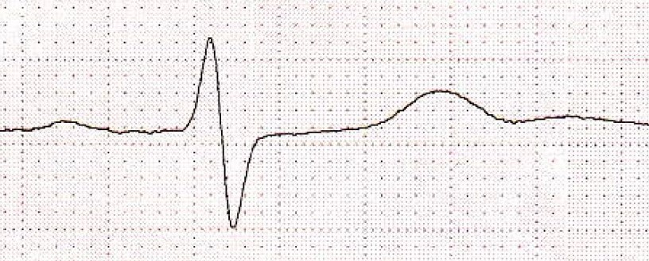
9 Neurophysiologische Verfahren
Elektrokardiographie (EKG)
Erinnerung: Bau und Funktion des Herzens
P R S T

Slide 116
9 Neurophysiologische Verfahren
Lerninhalte dabei?

Slide 117
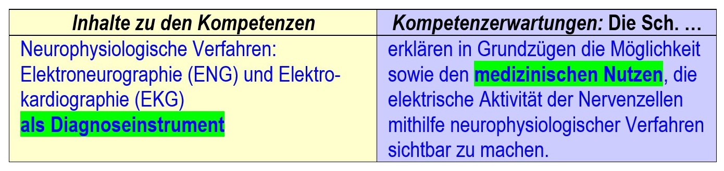
9 Neurophysiologische Verfahren
Lerninhalte dabei?

Slide 118
9 Neurophysiologische Verfahren
Kompetenz-Training: Informationen aus Materialien auswählen, zuordnen, verarbeiten, darstellen, diskutieren
den medizinischen Nutzen dieser Diagnose-Instrumente erklären

Slide 119
10 Zelluläre Prozesse des Lernens

Slide 120
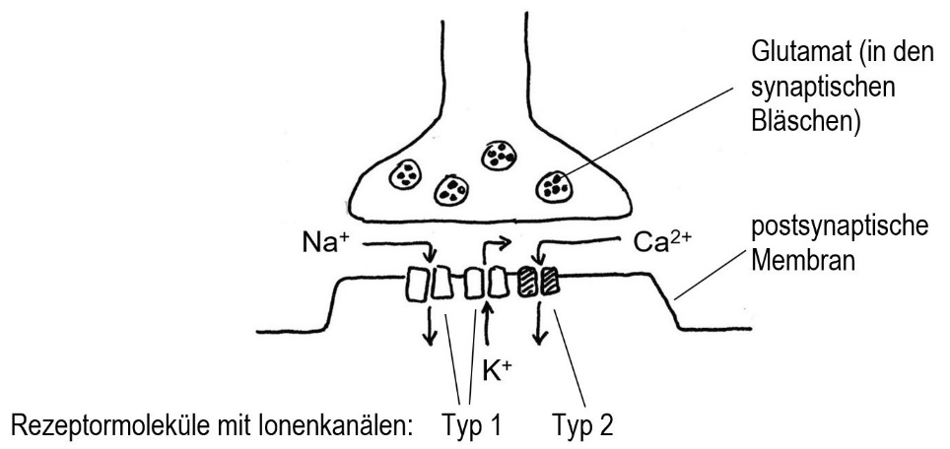
10 Zelluläre Prozesse des Lernens
Neuro-neuronale Synapse: Vertiefung
AMPA-Rezeptoren (Typ 1) funktionieren wie bei der neuro-muskulären Synap-se (Öffnung der Natrium- und Kalium-Kanäle)

Slide 121
10 Zelluläre Prozesse des Lernens
Neuro-neuronale Synapse: Vertiefung
MNDA-Rezeptoren (Typ 2) öffnen Calcium-Kanäle, aber erst nach mehrfacher Depolarisierung der post-synaptischen Membran:
reagieren nur auf wiederholtes Signal
sorgen für Signal-Verstärkung

Slide 122
10 Zelluläre Prozesse des Lernens
Prinzip:
Eine Komponente reagiert erst nach mehrmaliger Reizung.
Das ist ein Lernvorgang.

Slide 123
10 Zelluläre Prozesse des Lernens
Funktionale neuronale Plastizität:
Intensive Nutzung einer Synapse führt zu einer Verstärkung der postsynaptischen Reaktion.
Geringe Nutzung einer Synapse führt zu einer Abschwächung der postsynaptischen Reaktion.

Slide 124
10 Zelluläre Prozesse des Lernens
2 Typen neuronaler Plastizität:
funktional
strukturell

Slide 125
10 Zelluläre Prozesse des Lernens
Funktionale neuronale Plastizität:
Veränderung der Menge an ausgeschüttetem Transmitter pro Aktionspotential
Veränderung der Rezeptordichte auf postsynap-tischer Seite

Slide 126
10 Zelluläre Prozesse des Lernens
Strukturelle neuronale Plastizität:
erkennbar in Mikroskop, Elektronenmikroskop
Veränderung der synaptischen Kontaktfläche
Auf- bzw. Abbau ganzer Synapsen
Auf- bzw. Abbau von Axonverzweigungen
Auf- bzw. Abbau von Dendritenverzweigungen

Slide 127
10 Zelluläre Prozesse des Lernens
Strukturelle neuronale Plastizität:
erkennbar in Mikroskop, Elektronenmikroskop
Abbau ganzer Nervenzellen
Neubildung von Nervenzellen (nur in zwei Gehirnbereichen möglich)
Umbau ganzer Gehirnbereiche bei Ausfall eines anderen Bereichs

Slide 128
11 Störungen d. neuron. Systems

Slide 129
11 Störungen d. neuron. Systems
Multiple Sklerose:
Häufigkeit, Krankheitsverlauf, Symptome
zelluläre Schädigungen: „Entmarkung“ = Schäden an der Myelinscheide
Ursachen (nicht ganz geklärt): wohl Antikörper des eigenen Immunsystems (auch induziert durch das Epstein-Barr-Virus)
Therapie: Linderung, Verzögerung, keine Heilung

Slide 130
11 Störungen d. neuron. Systems
Parkinson-Krankheit:
Häufigkeit, Krankheitsverlauf, Symptome
zelluläre Schädigungen: Apoptose von Nerven-zellen, dadurch Dopamin-Mangel; Ablagerungen von Proteinen (Plaques), die dann nicht mehr funktionstüchtig sind
Ursachen: unklar
Therapie: L-Dopa erhöht Dopamin-Menge, keine Heilung

Slide 131
11 Störungen d. neuron. Systems
Ein weiteres Beispiel:
Alzheimer-Krankheit
Veitstanz

Slide 132
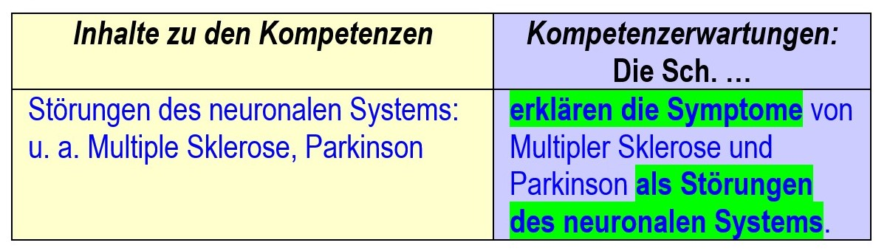
11 Störungen d. neuron. Systems
Lernziele dabei:

Slide 133
11 Störungen d. neuron. Systems
Lernziele dabei:
MS: Myelinscheide defekt
Parkinson: Mangel an Transmitter

Slide 134
12 Stress

Slide 135
12 Stress
Vorwissen:
8. Klasse:
Zusammenwirken von Nerven- und Hormon-System
Stress-Bewältigung
ggf. Eustress und Distress

Slide 136
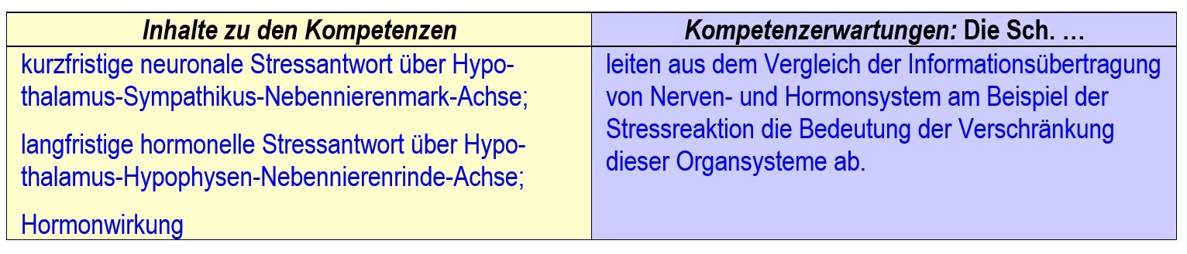
12 Stress
2 Systeme („Achsen“) mit Neuronen und Hormonen
etwas Neuro-Anatomie zu Beginn
(1 Stunde)

Slide 137
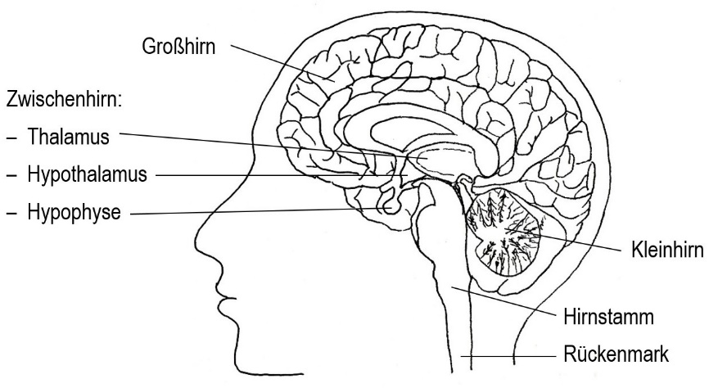
12 Stress
Hypothalamus
Hypophyse

Slide 138
12 Stress
Sympathicus als Gegenspieler des Parasymphaticus (peripheres Nervensystem)
Nebenniere als Hormondrüse

Slide 139
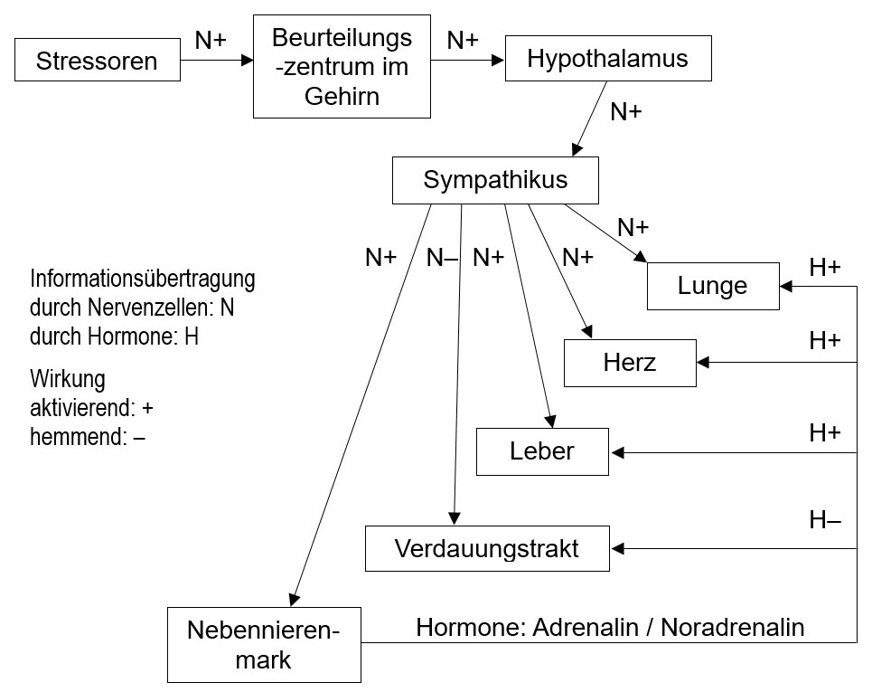
12 Stress
kurzfristige Antwort:
Hypo­thalamus-Sympa­thi­kus-Nebennieren-mark-Achse
Nervenzellen
Hormone

Slide 140
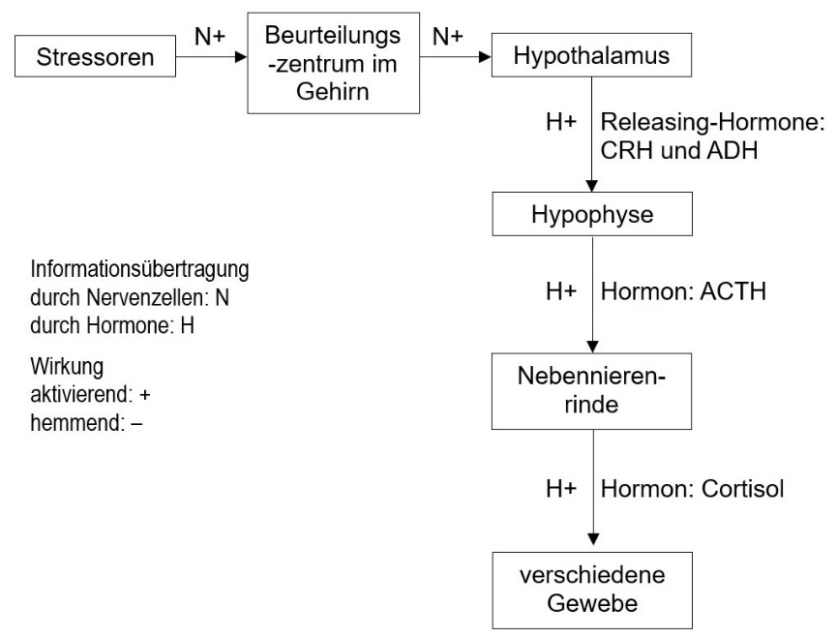
12 Stress
b) langfristige Antwort:
Hypo­thalamus-Hypophysen-Nebennieren-rinde-Achse
Nervenzellen
Hormone

Slide 141
12 Stress
b) langfristige Antwort:
Hypo­thalamus-Hypophysen-Nebennieren-rinde-Achse
Nervenzellen
Hormone

Slide 142
13 Cortisol

Slide 143
13 Cortisol
Wirkstoff: Cortisol (ein Alkohol)
Medikament: Cortison (ein Keton, das im Gehirn zu Cortisol reduziert wird)

Slide 144
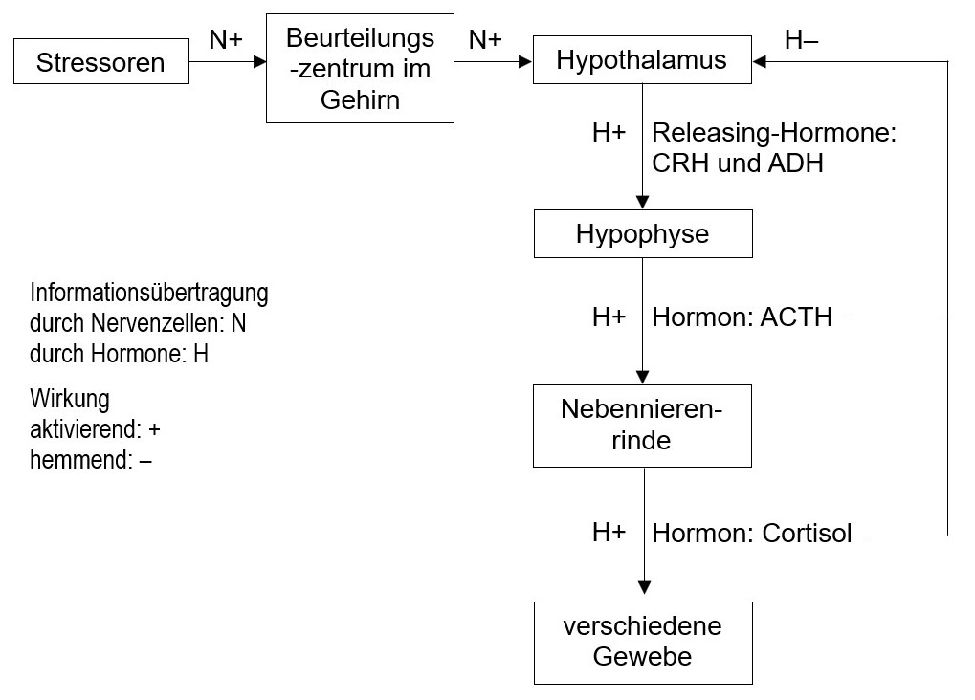
13 Cortisol
Regulation des Cortisol-Spiegels:
negative Rückkopp-lung im Regelkreis

Slide 145
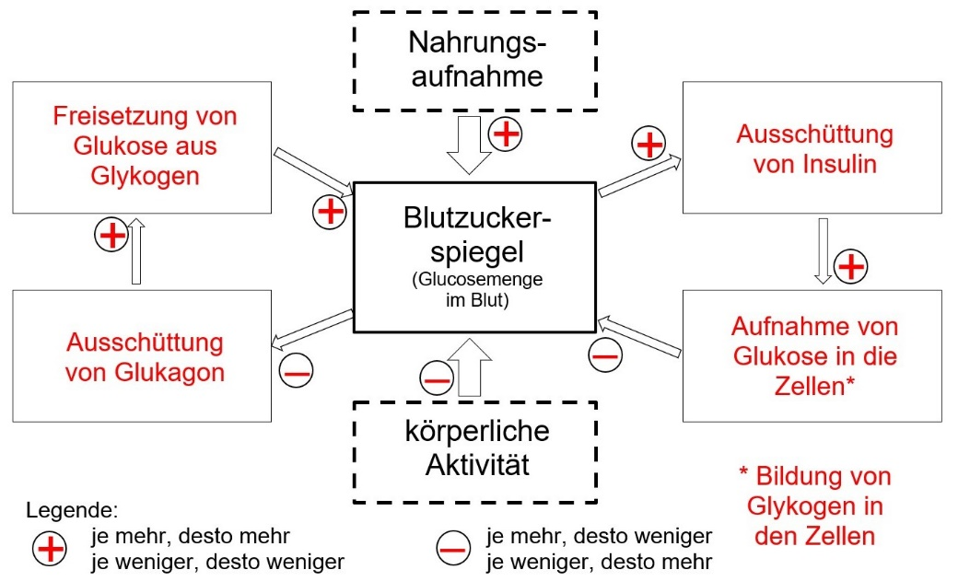
13 Cortisol
Cortisol und Blut-zucker-spiegel
ggf. Wdh. aus der
8. Klasse:
Glukagon und Insulin

Slide 146
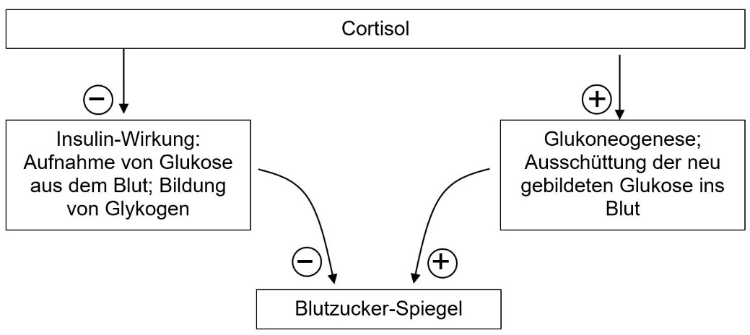
13 Cortisol
Cortisol und Blut-zucker-spiegel

Slide 147
14 Sinneszellen

Slide 148
14 Sinneszellen
Vorwissen:
5. Klasse: Informations-Aufnahme, -verarbeitung
8. Klasse: Um­wandlung der Information des Lichts in elektrische Impulse in den Stäbchen und Zapfen

Slide 149
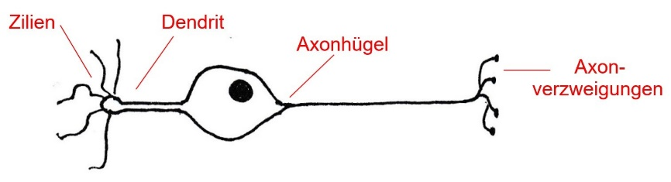
14 Sinneszellen
Primäre Sinneszellen: z. B. Geruchs-Sinneszellen
Graduierte Aktions-
Potentiale Potentiale

Slide 150
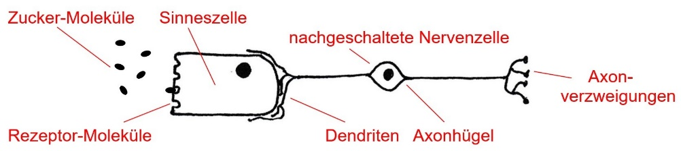
14 Sinneszellen
Sekundäre Sinneszellen: z. B. Geschmacks-Sinnes-zellen
Graduierte Graduierte Aktions-
Potentiale Potentiale Potentiale

Slide 151
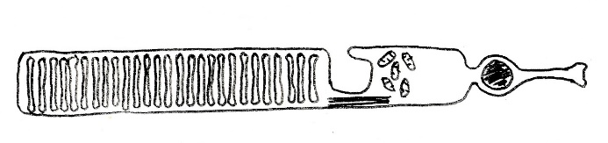
14 Sinneszellen
Sehsinneszellen:
Stäbchen (Helligkeit), Zapfen (3 Typen, Farbe)
äußeres Segment inneres Segment
Membranstapel Zellkern
(Discs) mit viele Axon
Rhodopsin Mitochondrien
graduierte Potentiale

Slide 152
14 Sinneszellen
Signaltransduktion (-übermittlung) im Auge:
Information in Form von Photonen (Lichtsignal)

Slide 153
14 Sinneszellen
Signaltransduktion (-übermittlung) im Auge:
Information in Form von Photonen (Lichtsignal)
Änderung der Gestalt (Konformation) von Retinal durch Absorption eines Photons (chemisches Signal)

Slide 154
14 Sinneszellen
Signaltransduktion (-übermittlung) im Auge:
Information in Form von Photonen (Lichtsignal)
Änderung der Gestalt (Konformation) von Retinal durch Absorption eines Photons (chemisches Signal)
Ausbildung einer Hyperpolarisation an der Membran der Seh-Sinneszelle (Rezeptor-Potential: elektrisches Signal)

Slide 155
14 Sinneszellen
Signaltransduktion (-übermittlung) im Auge:
Information in Form von Photonen (Lichtsignal)
Änderung der Gestalt (Konformation) von Retinal durch Absorption eines Photons (chemisches Signal)
Ausbildung einer Hyperpolarisation an der Membran der Seh-Sinneszelle (Rezeptor-Potential: elektrisches Signal)
Ausschüttung des Neurotransmitters an der Synapse (chemisches Signal)

Slide 156
14 Sinneszellen
Signaltransduktion (-übermittlung) im Auge:
Information in Form von Photonen (Lichtsignal)
Änderung der Gestalt (Konformation) von Retinal durch Absorption eines Photons (chemisches Signal)
Ausbildung einer Hyperpolarisation an der Membran der Seh-Sinneszelle (Rezeptor-Potential: elektrisches Signal)
Ausschüttung des Neurotransmitters an der Synapse (chemisches Signal)
Ausbildung einer Depolarisation am Dendriten der nachgeschalteten Nervenzelle (elektrisches Signal)

Slide 157
14 Sinneszellen
Signaltransduktion (-übermittlung) im Auge:
Information in Form von Photonen (Lichtsignal)
Ausbildung einer Depolarisation am Dendriten der nachgeschalteten Nervenzelle (elektrisches Signal)
Änderung der Gestalt (Konformation) von Retinal durch Absorption eines Photons (chemisches Signal)
Ausbildung einer Hyperpolarisation an der Membran der Seh-Sinneszelle (Rezeptor-Potential: elektrisches Signal)
Ausschüttung des Neurotransmitters an der Synapse (chemisches Signal)

Slide 158
14 Sinneszellen
Signaltransduktion (-übermittlung) im Auge:
Rhodopsin aus Opsin (Protein) und Retinal (Chromo-phor)
Opsin nicht differenzieren in: Skotopsin (Stäbchen), Photopsin (Zapfen)

Slide 159
14 Sinneszellen
Signaltransduktion (-übermittlung) im Auge:
Rhodopsin aus Opsin (Protein) und Retinal (Chromo-phor)
Veränderung der Molekülgestalt durch die Absorption eines Photons (dadurch makro- skopische Veränderung von rötlich zu farblos: Bleeching)

Slide 160
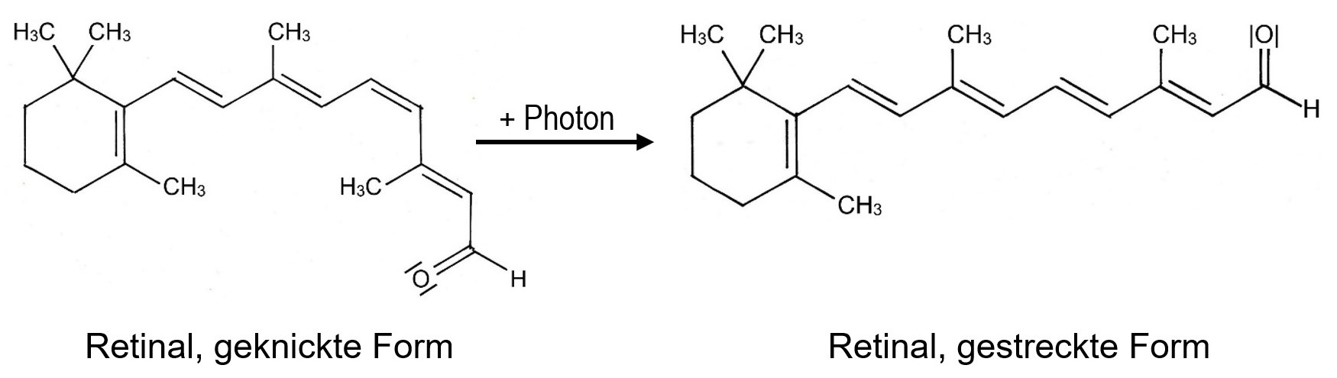
14 Sinneszellen
Signaltransduktion (-übermittlung) im Auge:
Rhodopsin aus Opsin (Protein) und Retinal (Chromo-phor)
Diesen Gestaltwandel verstehen alle
Kursteilnehmer, auch Nicht-NTGler.

Slide 161
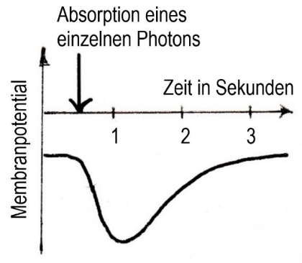
14 Sinneszellen
Signaltransduktion (-übermittlung) im Auge:
Hyperpolarisation:
Hyperpolarisation des Membranpotentials (graduiertes Signal)
ggf.: Verstärkung des Signals
auf das 100-fache
Keine Details zur Reaktions-
Kaskade!

Slide 162
14 Sinneszellen
Signaltransduktion (-übermittlung) im Auge:
Hyperpolarisation:
Keine Besprechung des Ionen-Mechanismus, der zur Hyperpolariation führt, weil er zu untypisch und zu kompliziert ist.

Slide 163
14 Sinneszellen
Signaltransduktion (-übermittlung) im Auge:
Blendung: Mehr Retinal wird durch Photonen in die gestreckte Form überführt, als nachgeliefert werden kann.
(Piratenklappe)

Slide 164
15 Optische Phänomene

Slide 165
15 Optische Phänomene
Zeitliches Auflösungsvermögen:
Die Kursteilnehmer kennen räumliche Auflösung (Pixel).
Zeitliche Auflösung: Anzahl der Bilder pro Sekunde, die noch einzeln wahrgenommen werden.

Slide 166
15 Optische Phänomene
Zeitliches Auflösungsvermögen:
Die Kursteilnehmer kennen räumliche Auflösung (Pixel).
Zeitliche Auflösung: Anzahl der Bilder pro Sekunde, die noch einzeln wahrgenommen werden.
Erkenntnisgewinnungs-Kompetenz: Wie kann die zeitliche Auflösung gemessen werden? (Versuch mit Stroboskop)

Slide 167
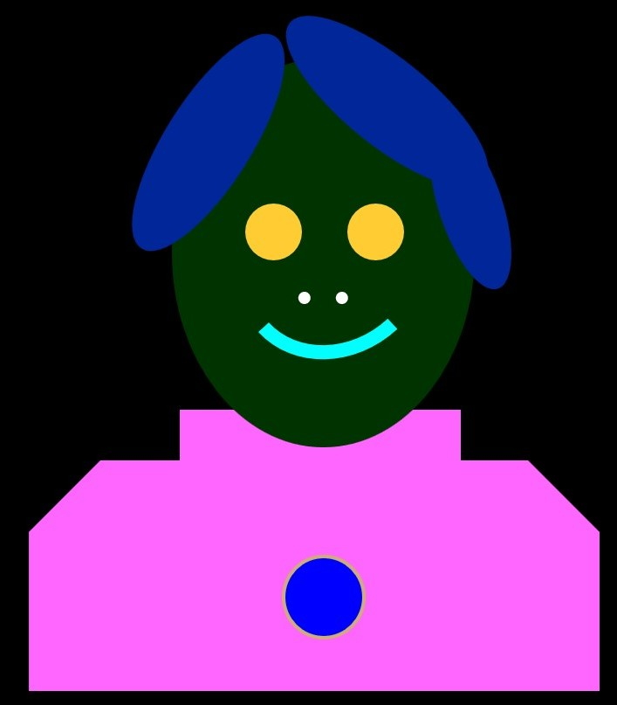
15 Optische Phänomene
Nachbilder:

Slide 168

15 Optische Phänomene
Nachbilder:

Slide 169
ENDE
von Teil 1

